Slide 1


心智模式：系統思考圖示例
MJ公司降低成本方案如何有效？
+
競爭激烈
+
工作壓力
+
贏得訂單
降低成本
+
+
競爭力
+
員工參與
-

Slide 2
MJ公司CEO原心智模式
MJ公司降低成本方案如何有效？
+
競爭激烈
+
贏得訂單
降低成本
+
競爭力
+

Slide 3
MJ公司CEO調整後心智模式
MJ公司降低成本方案如何有效？
+
成本公開
競爭激烈
+
工作壓力
+
+
贏得訂單
降低成本
獎勵與教育訓練
+
+
競爭力
員工參與
-
+
+

Slide 4
MJ公司CEO心智模式調整
原心智模式
新心智模式(系統)
+
+
競爭激烈
成本公開
競爭激烈
+
工作壓力
+
+
+
贏得訂單
降低成本
贏得訂單
降低成本
獎勵與教育訓練
+
+
+
競爭力
+
競爭力
+
員工參與
-
+

Slide 5
白蘭氏雞精
1820 年代左右，英王喬治四世精神不濟，當時在白金漢宮擔任御廚的韓溫‧白蘭（H.W.Brand）因廚藝精湛而被賦與重任。白蘭先生為此獨創濃縮精燉雞湯，成功的完成使命。御用雞精能迅速調養身體的消息很快傳到民間，白蘭卸下御廚工作後，1830 年在倫敦高級住宅區設店面銷售這道鮮燉補品，名為「白蘭氏雞精」（Brand's Essence of Chicken）。產品甫推出即大受歡迎，白蘭先生從善如流，成立白蘭氏公司，並設廠大量生產。
白蘭氏雞精上市以來，一直都是有錢人才消費得起的產品。即使在民生富裕的今天，多數人仍把它跟昂貴劃上等號，只用於病後調養或餽贈親友。這種刻板印象係由一致的產品訊息、經年累月堆砌而成。從 1920 年第一瓶白蘭氏雞精登陸亞洲開始，它所傳達訊息數十年不變，那就是皇家品質、鮮雞萃取、快速補充能量的高級滋養品。
1997、1998 年亞洲遭逢金融風暴時，這種「有需要才喝」的補品，頓時成了非必需的奢侈品，銷量急遽下跌。

Slide 6


白蘭氏雞精陷在自以為是的增強環路裏
+
競爭
業績
+
成本
+
+
+
產品研發
+
價格
+
產品品質
-
吸引力
-
-
環境變遷

Slide 7
白蘭氏雞精陷在自以為是的增強環路裏
卻未看見兩個抑制環路早已來到
自以為是的心智模式

Slide 8
三十億元怎麼虧的？
誰都沒料到，造成華碩鉅大虧損的，居然是2007年推出的殺手級武器──易PC（Eee PC）：
  一、高估自己：華碩在這一年中的全勝，誤以為掌握全局，太迷信技術，造成天平傾斜，創新無法發揮最大效能。
  二、低估對手：華碩創新在前，卻無力拉開與對手的差距，造成宏碁才花了半年就趕上華碩Eee PC一年的出貨量。
  三、錯估情勢：在金融海嘯發生的前後，同業已經在準備過冬，華碩還活在春天的溫柔鄉，Eee PC預估出貨量比實際銷售多了四成，造成庫存暴增。

Slide 9
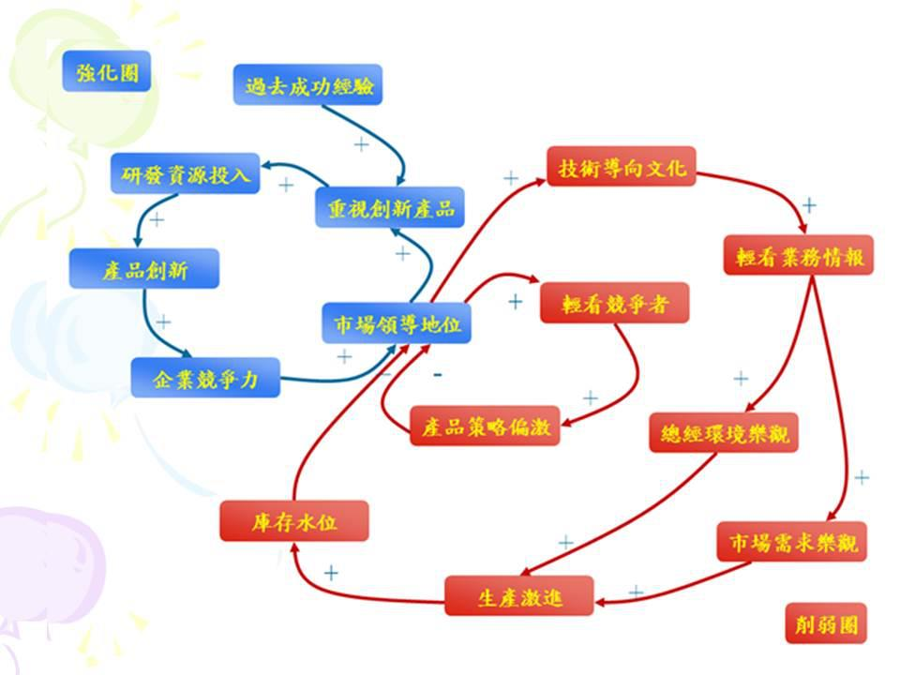

Slide 10
多益成績遇到上限

Slide 11
多益成績如何超越

Slide 12
多益成績如何超越

Slide 13
學業成績總是遇到上限

Slide 14
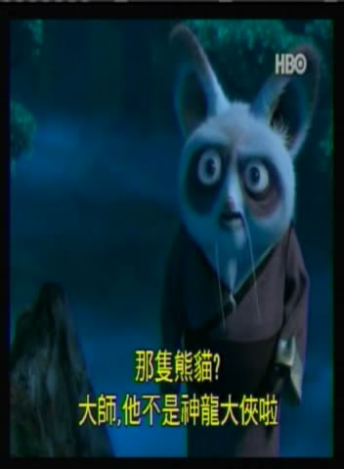
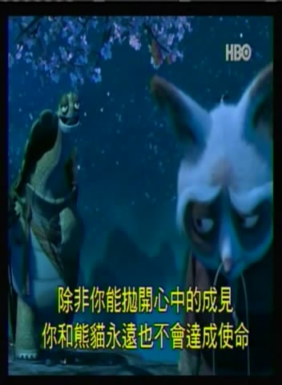
浣熊師父的心智模式(以系統思考圖表示)

Slide 15
心智模式：系統思考圖示例
企業e化的成長上限
經營績效
+
組織架構調整
+
+
客戶滿意
企業e化
+
+
組織士氣
-
+
客戶服務流程

Slide 16
心智模式：系統思考圖示例
企業e化的變革
-
員工操作熟練
作業流程調整
+
+
經營績效
+
企業e化
+
+
+
組織架構調整
客戶滿意
+
+
組織士氣
客戶服務流程
-

Slide 17

美國酗酒勒戒協會的省思
個人自以為是的心智模式
A喝酒
同
反
反
B健康
D壓力
反
滯延
加速成長
A喝酒
D壓力
同
B健康
C效率
C工作量減少
或工作效率提昇
加速衰退
同
時間

Slide 18
捨本逐末－熬夜應付課業壓力
加速成長
表象解
A熬夜
D壓力
個人自以為是的心智模式
A熬夜
B健康
C平時努力
加速衰退
＋
－
－
B健康
D課業壓力
滯延
－
＋
根本解
C平時努力
＋
Notes:
-------------------------------------------------------------------------------------------------------
"捨本逐末"：
那現在就由我來舉幾個系統基模的例子，第一個系統基模例子是熬夜應付課業壓力的"捨本逐末"系統基模
圖。大家在碩班的課程中，可能常常發生，哪怕是可能開學老師就已經出好的作業也可能拖到快到截止日
期時，才拼命的趕工吧!？所以常常會有考試或作業擠在一起壓得喘不過去的情況吧。
因此，當我們的課業壓力大時，我們就會用熬夜趕工的方式，熬夜當下會降低我們課業的壓力。
因為是奇數個負號，所以是調節環路。
然後，課業壓力和平時努力是同向變動的。然後當我們的課業壓力愈增加時，經過時間滯延的影響，我們
愈需要在平常的時候就認真讀書。
平時努力和課業壓力是反向變動的。當我們平常就按時的規劃作業進度，複習課業，就不會有考試前或交
作業前熬夜的問題了，課業壓力也就自然就能減少了。
因為是奇數個負號，所以是調節環路。
而且熬夜也會降低我們的身體健康，而當身體不健康的時候，也可能會降低我們平時努力的效果。
而這個紅色的環路因為是偶數個負號，所以是增強環路。
在"捨本逐末"系統基模圖中，上面的調節環路是表象解，而下面的環路是根本解。意思就是說熬夜並不能
徹底的解決問題。

Slide 19
畢業壓力
個人自以為是的心智模式
+
長時間
睡眠逃避
-
鬥志
-
畢業壓力
而心茫茫
-
+
徹底確定未來
並加以落實
+

Slide 20
肥胖壓力
個人自以為是的心智模式
+
絕食
-
健康
-
肥胖壓力
-
+
規律運動
+

Slide 21
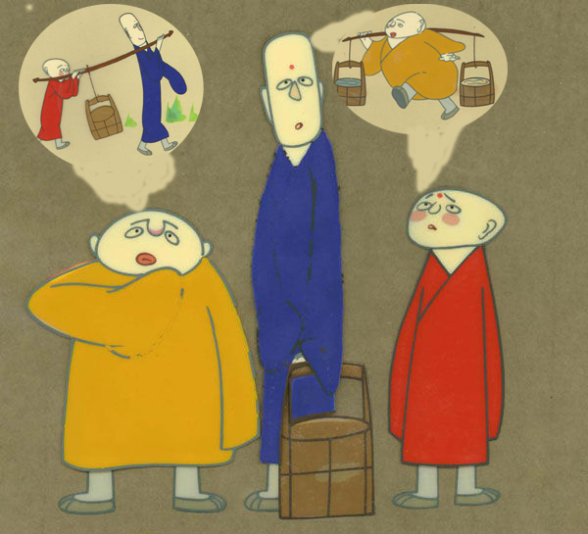
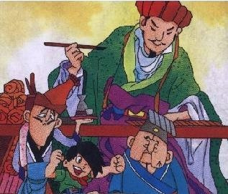

兩種社會系統
『系統』是以整體的形式運作，它表現的外顯特質是超越組成系統的各個部分本身而具有的特有性質。我們在組織裡可能會創造出『三個和尚沒水喝』或『三個臭皮匠勝過諸葛亮』兩種不同外顯特質的社會系統。值得深思的是，人又是如何造就出這些系統？

Slide 22
三個和尚的心智模式
個人自以為是的心智模式

Slide 23
三個和尚的社會系統
+
+
-
得著自己的利益
犧牲別人的利益
團體失和
團體利益
+
+
+

Slide 24
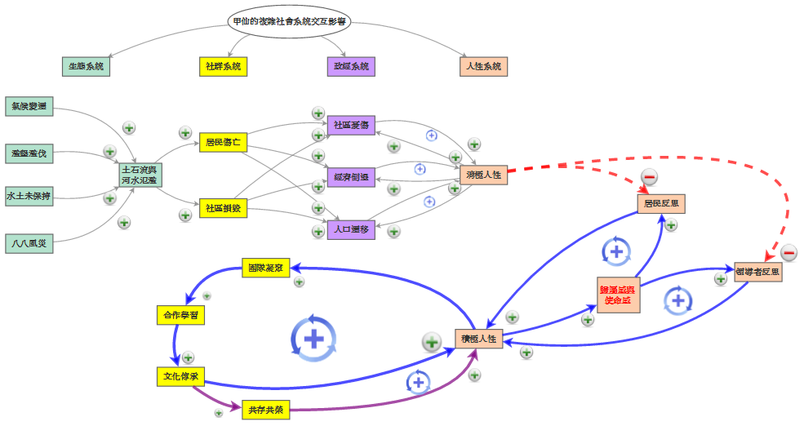
甲仙社會系統
https://insightmaker.com/insight/55297/Clone-of#

Slide 25

溝通程序：系統思考圖為媒介
選擇適當的地點，以便可以專心互動與思考。
了解系統思考圖的構圖要點：找出問題的所有變數、孰前孰後的因果關係、變數彼此的消長方向、調節或增強環路的形成。
營造放下自我防衛的氣氛，以系統思考圖攤開自己的認知，將自己對問題的了解畫出。
雙方根據個人價值觀，並賦予相關問題變數的權重。
充分尊重與了解雙方的系統思考圖，共同調整相關變數及其權重，並提出整合的系統思考圖。
擬定問題的因應對策。

Slide 26
「北上謀職」系統思考圖(先生)
東部學生來源總數
－
北部學校招生愈好
－
＋
＋
東部學校
招生愈好
北部學校
的發展
＋
＋
＋
東部學校
的發展
＋
＋
＋
先生工作發展
從事研究
＋
＋
＋
收入
＋

Slide 27
太太的「定居花蓮」系統思考圖(先生)
花蓮可找到學校
收入安穩
＋
事業上求發展
花蓮的居住環境
＋
＋
留在花蓮的意願
房價
＋
＋
就近照顧母親的心願

Slide 28

「小朋友的發展」系統思考圖(先生)
＋
競爭壓力
＋
＋
學習環境
競爭能力
未來發展
＋
學習意願
＋
＋
快樂
－
＋

Slide 29
太太的「定居花蓮」系統思考圖(太太)
花蓮一定可以找到國小教書
穩定收入
＋
＋
生活品質
事業上求發展
花蓮的居住環境
＋
＋
留在花蓮的意願
房價
消費低
喜歡花蓮

Slide 30
「小朋友的發展」系統思考圖(太太)
父母找到好工作，收入
足以負擔
自然環境
＋
＋
喜歡花蓮
生活品質
＋
教育資源
＋
快樂

Slide 31
整合後的系統思考圖
東部學生來源總數
－
北部學校招生愈好
＋
－
＋
東部學校
招生愈好
北部學校
的發展
＋
＋
＋
競爭壓力
＋
東部學校
的發展
＋
＋
＋
學習環境
競爭
能力
＋
未來
發展
＋
先生工作發展
從事研究
＋
＋
＋
＋
學習意願
＋
收入穩定
＋
＋
＋
＋
生活品質
事業上求發展
＋
＋
＋
小孩快樂
＋
房價
太太留在花蓮的意願
－
花蓮的居住環境
＋
＋
＋
就近照顧
母親的心願

Slide 32
賦予變數權重後的系統思考圖
東部學校
的發展
＋
＋
＋
競爭壓力
先生的工作發展
從事研究
＋
競爭
能力
＋
未來
發展
＋
＋
學習環境
收入穩定
＋
＋
＋
＋
學習意願
生活品質
事業上求發展
＋
＋
太太留在花蓮
的意願
＋
＋
房價
一家三口的快樂
＋
－
花蓮的居住環境
＋
＋
＋
就近照顧
母親的心願
共識的形成：釐清問題的重心在於追求收入穩定、生活品質、快樂。（來自連結三個子系統思考圖的點，其重要性也被先生和太太所共同認同）

Slide 33
系統思考圖的妙用：
先生北部謀職？還是續留東部？
東部學校
的發展
＋
＋
＋
競爭壓力
先生的工作發展
從事研究
＋
競爭
能力
＋
未來
發展
＋
＋
學習環境
收入穩定
＋
＋
＋
＋
學習意願
生活品質
事業上求發展
＋
＋
太太留在花蓮
的意願
＋
＋
房價
一家三口的快樂
＋
－
花蓮的居住環境
＋
＋
＋
就近照顧
母親的心願
共識的形成：釐清問題的重心在於追求收入穩定、生活品質、快樂。（來自連結三個子系統思考圖的點，其重要性也被先生和太太所共同認同）

Slide 34
甘迺迪總統第一次正式會議
我要大家直接反應，假設赫魯雪夫沒有發瘋，而想掀起第三次世界大戰，我們有什麼勝算？
很明顯，我們不能讓蘇聯在古巴設導彈，我們得把導彈除掉，他們打什麼主意都一樣，除了先發制人別無他法。
肯尼斯，你負責保密，如果在想出對策前走漏消息，會引起恐慌，就會喪失出兵攻擊的機會。
看來我們有三個選擇，第一，先空襲導彈基地；第二，大規模空襲對方空軍以及導彈；還有第三，發動攻擊；當然選擇第一，摧毀那些導彈，看來我們不能等太久，至少要開始準備。
艾奇遜的計畫太荒唐，但他比誰都有經驗。
今晚聽泰勒和狄恩講話，讓我想起豬羅灣的將軍，一直勸我下令，說出兵一定會成功，說卡斯楚會被推翻，說得好像很容易似地。
放棄自己的判斷，是不道德的，不能讓情況失控，我們要盡全力把情況控制住，我明天留在這裡
我們要摧毀的不只是導彈，我們若殺蘇聯軍人，他們會反擊，要是我軍死傷我們會怎麼做？他們會採取行動的，這點我可以保證。

Slide 35
甘迺迪總統對軍方對策的心智模式
+
+
+
+
+

Slide 36
軍方的心智模式

Slide 37
五十年前古巴飛彈危機
軍方的心智模式
甘迺迪的心智模式
+
+
+
+
+

Slide 38
古巴危機的表象解與根本解

Slide 39
人生的意義
個人自以為是的心智模式
+
名利追求
-
信
-
人生不滿足
-
+
重生與聖別
+

Slide 40
系統轉移

Slide 41

改革為何失敗？
+
鞏固政權
短期而言，現象解似暫時解除危機，長期而言，與民意卻漸行漸遠，危機仍愈來愈加深(飲酖止渴)。
+
既得利益者危機感
黑金綁樁
_
+
+
越沉溺於黑金綁樁的現象解，文化革新的根本解就離的越遠(捨本逐末)。
+
維持勝選
黨派競爭
+
民心不滿
_
+
體制清明
_
改造動力
+
文化革新
+

Slide 42
執政黨改革為何失敗？
+
鞏固政權
短期而言，現象解似暫時解除危機，長期而言，與民意卻漸行漸遠，危機仍愈來愈加深(飲酖止渴)。
+
既得利益者危機感
黑金綁樁
_
+
+
越沉溺於黑金綁樁的現象解，文化革新的根本解就離的越遠(捨本逐末)。
+
維持勝選
黨派競爭
+
民心不滿
_
+
體制清明
_
改造動力
+
文化革新
+

Slide 43
台灣米酒走到配銷末途之歷程
媒體的報導
W.T.O. 入關
民眾預期心理
菸酒公賣利益獨佔
菸酒價差調幅
紅標米酒搶購
人民持續購買
菸酒稅額保障
擬定政策與因應措施
私自囤積現象
米酒限量購買
米酒不漲
米酒限量配售
國內經濟紛亂
市場數量大減
大量生產米酒
供需市場失調
政治、經濟不穩定
資料來源：賴明豐等同學

Slide 44
台灣樂透是否會過熱之來龍去脈？
中央政府財政收入
＋
＋
小賭到包牌
地方政府社福收入
＋
＋
彩票數量不足
＋
中央政府發行彩票
＋
民眾發財心理
＋
民眾追獎
＋
＋
＋
＋
買賣失調
＋
＋
_
＋
79年成功經驗
投注者貧者愈貧
趕製到一票多注
＋
＋
企業裁員減薪
認清難中獎
媒體大肆報導

